Slide 1

Unità 3 Il microprocessore

Slide 2
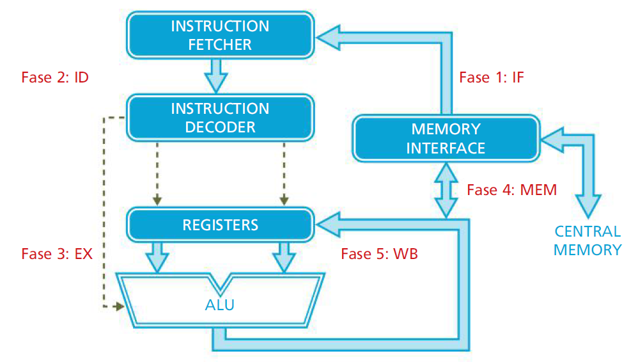
Il ciclo macchina (1)
La CPU esegue ogni istruzione in un ciclo macchina (o fetch-execute cycle).
Schema a blocchi del ciclo macchina

Slide 3
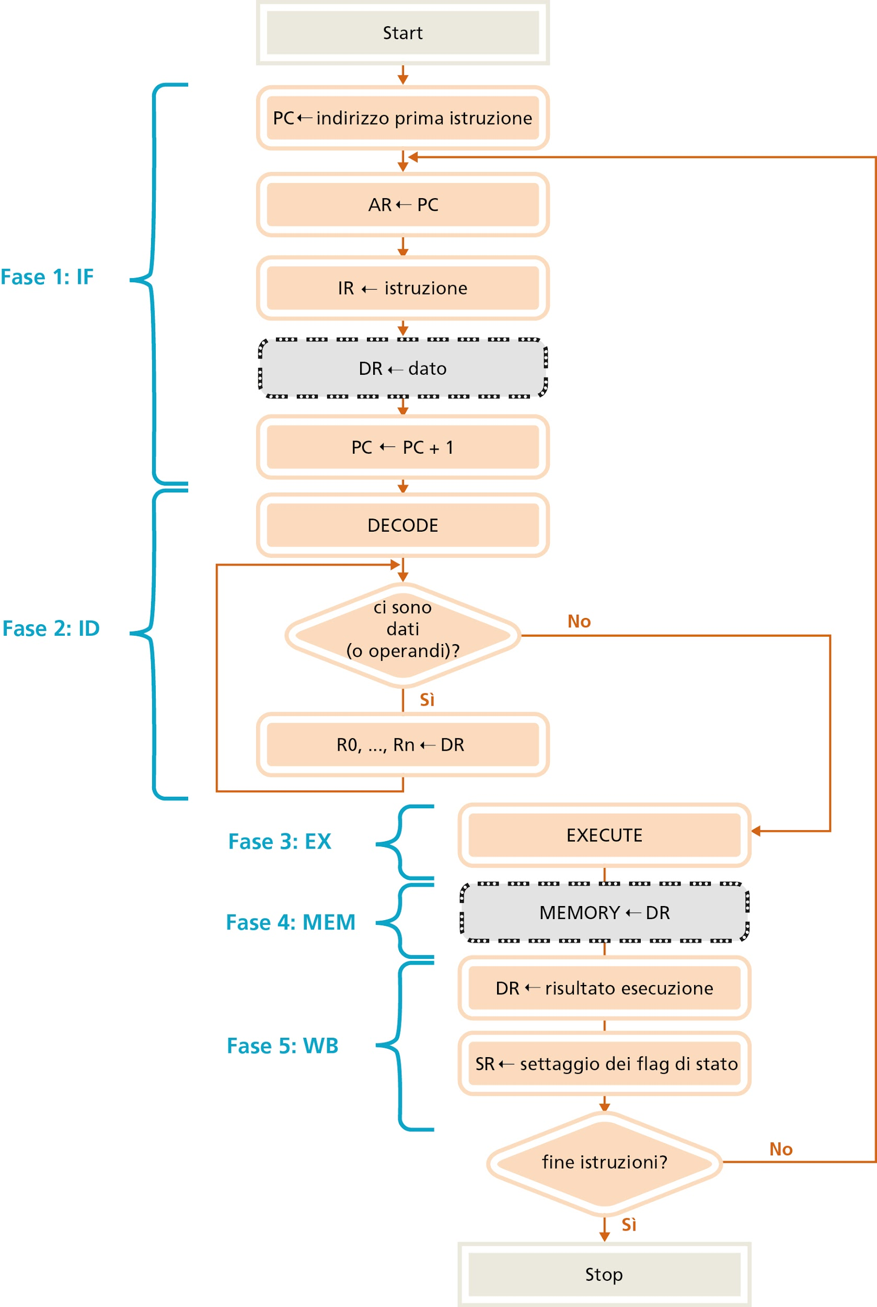
Il ciclo macchina (2)
Le fasi del ciclo sono 5 e si ripetono fino al termine delle istruzioni macchina del programma:
IF (Instruction Fetch);
ID (Instruction Decode);
EX (Execution);
MEM (Memory);
WB (Write Back).
Flowchart del ciclo macchina

Slide 4
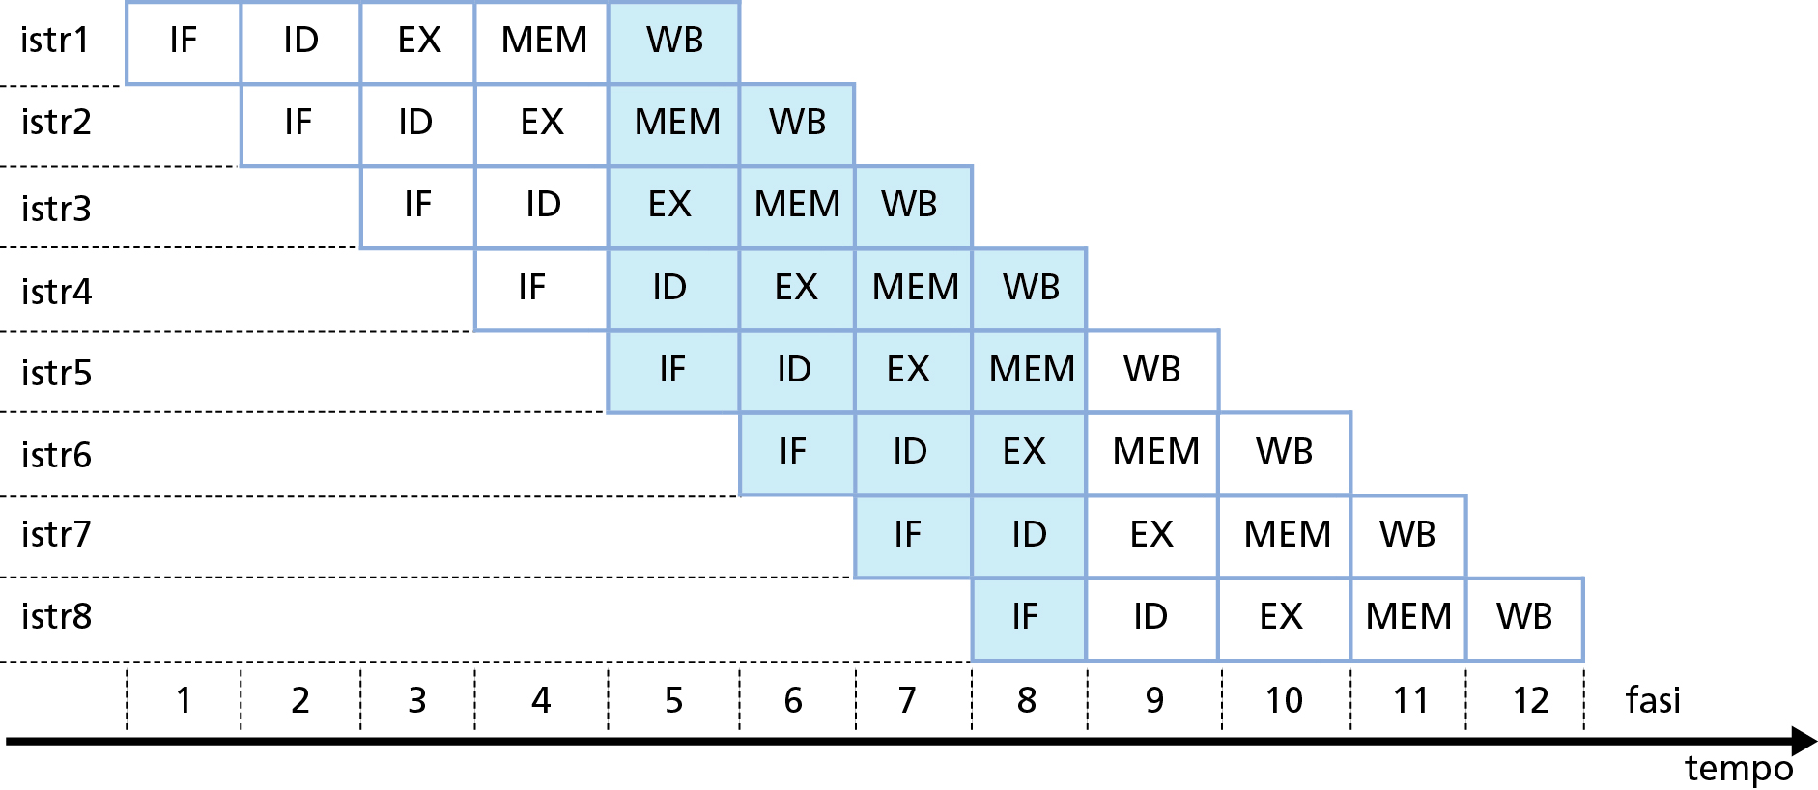
La tecnica pipelining (1)
Il pipelining è una tecnica che consente di elaborare in parallelo più istruzioni, misurato in MIPS (Million Instruction per Second)
Con la tecnica pipelining più unità funzionali sono usate per eseguire un’istruzione macchina, formando una conduttura o pipeline.

Slide 5
La tecnica pipelining (2)
La tecnica pipelining funziona molto bene se non vi sono legami troppo stretti tra due istruzioni.
Un altro problema è dovuto ai salti di esecuzione: blocchi di istruzioni che non sono eseguite se non sono verificate determinate condizioni.
Per ovviare a questi problemi sono adottate diverse soluzioni:
utilizzare i cosiddetti registri a doppia porta;
utilizzare più pipeline autonome in parallelo (tecnica superscalare);
introdurre dei circuiti che si occupano di analizzare i possibili salti (unità di predizione delle diramazioni);
suddividere l’esecuzione di un’operazione in fasi elementari (20-30) che possono essere eseguite molto rapidamente aumentando la frequenza del clock.

Slide 6
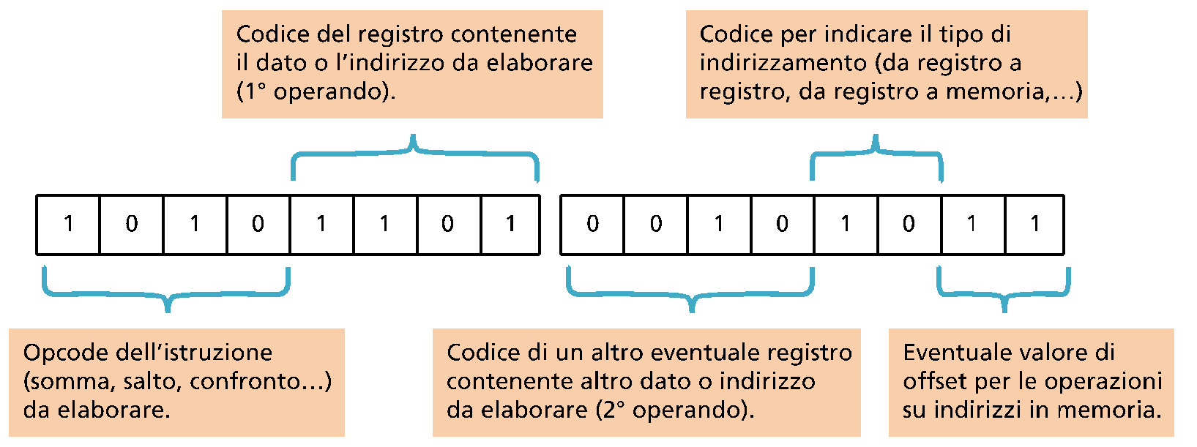
I set di istruzioni macchina (1)
Il linguaggio macchina rappresenta l’insieme delle istruzioni macchina che la CPU è in grado di comprendere ed eseguire.
Esempio di formato di un’istruzione macchina

Slide 7
I set di istruzioni macchina (2)
Architettura a due operandi
Opcode | Operando 1 | Operando 2
Pro: Abbastanza bit a disposizione per gli indirizzi
Contro: Occorre salvare il primo operando se lo si vuole usare in futuro
Architettura a tre operandi
Opcode | Risultato | Operando 1 | Operando 2
Pro: Programmazione semplice, gli indirizzi sono espliciti (risultato)
Contro: Numero di bit per codificare gli indirizzi è limitato

Slide 8
I set di istruzioni macchina (3)
Fin dai primi microprocessori, si sono sviluppate due linee di progetto.
CISC (Complex instruction Set Computer, computer con un insieme di istruzioni complesse): la filosofia è quella di creare tante istruzioni diverse, anche molto complesse, una per ogni possibile operazione che la CPU deve compiere.
RISC (Reduced Instruction Set Computer, computer con un insieme di istruzioni ridotte): la filosofia è quella di ridurre al minimo l’insieme delle istruzioni, selezionando quelle indispensabili e di uso più frequente nei programmi.

Slide 9
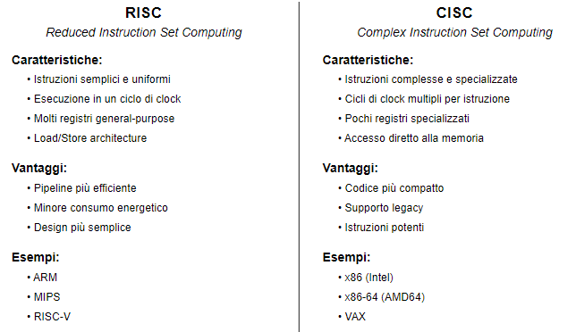
I set di istruzioni macchina (4)

Slide 10
Evoluzione e confronto tra microprocessori (1)
Il primo a elaborare la struttura di un microprocessore fu il fisico italiano Federico Faggin, nel 1968.
Faggin contribuì anche allo sviluppo di vari tipi di microprocessori che hanno caratterizzato la storia dell’informatica.
Dal 1968 a oggi le caratteristiche e le prestazioni dei microprocessori sono cambiate e oggi disponiamo di microprocessori in grado di garantire performance impensabili fino a due decenni fa.

Slide 11
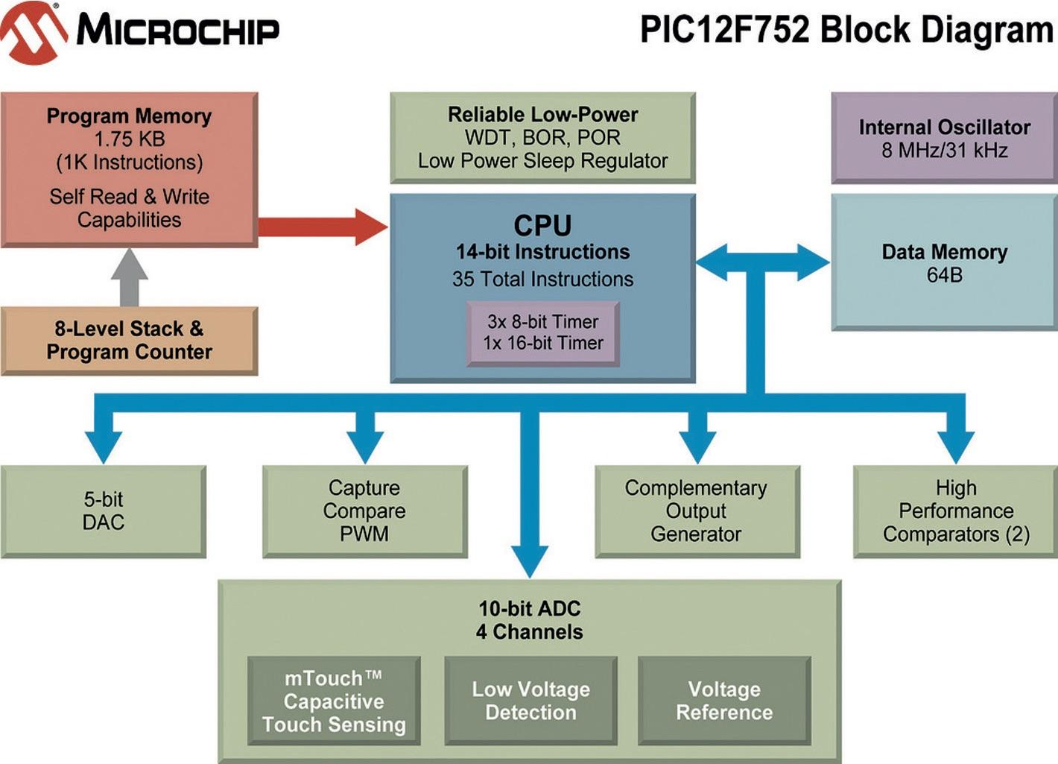
Evoluzione e confronto tra microprocessori (2)
Negli ultimi anni si è diffuso l’uso di microcontrollori all’interno di dispositivi ed elettrodomestici di uso comune, consentendo così di realizzare dispositivi “intelligenti”, in grado cioè di avere un funzionamento molto variabile in base alle esigenze dell’utente.

Slide 12
Il linguaggio assembly (1)
Il codice macchina può essere visto in una forma equivalente attraverso un linguaggio mnemonico.
L’insieme dei codici mnemonici di tutte le istruzioni prende il nome di linguaggio assembly.
Esse operano sui registri (in esadecimale: 0-9, A-F).
Un'istruzione ha questa sintassi:
Label = nome simbolico istruzione
Opcode = codice operando istruzione
Zero/Uno/Due operandi = registri su cui operare
Esempio:
SUM 0X, 0D -> Somma dal registro 0x e metti in 0D

Slide 13
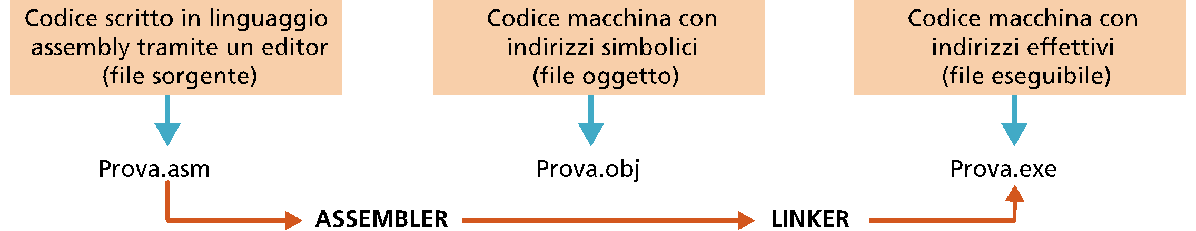
Il linguaggio assembly (2)
Il processo che traduce il codice assembly nel corrispondente codice macchina eseguibile direttamente dal microprocessore si compone di due passaggi:
ASSEMBLER: è un processo di traduzione chdisassemblaggio e non richiede alcuna intelligenza;
LINKER: serve a collegare moduli e librerie di cui si compone il programma e a distribuire il codice oggetto nello spazio di indirizzi di memoria centrale assegnato al programma.

Slide 14
Assembly X86: info
Parliamo della famiglia di processori di Intel 8086, che possiedono vari tipi di registro, con diverse funzioni:
Stato
Lavoro
Indice
Segmento
Puntatore
Essi vengono utilizzati comunemente con la stessa logica nei processori odierni.

Slide 15
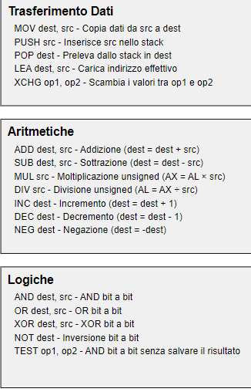
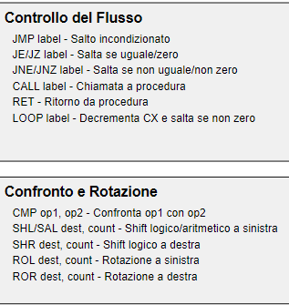
Assembly X86: set di istruzioni

Slide 16
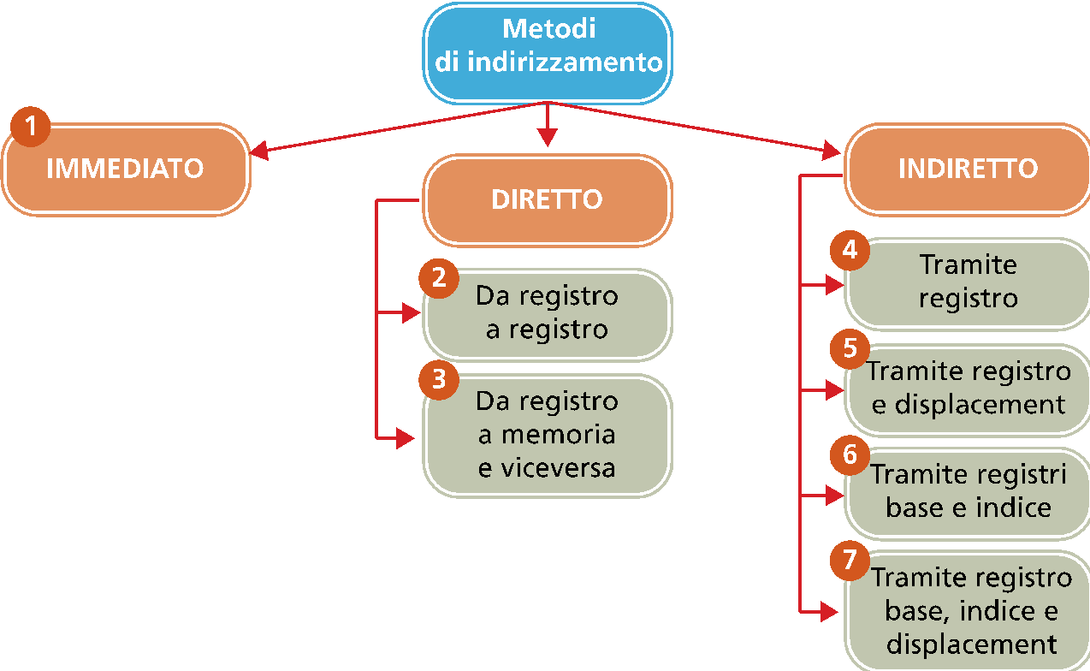
I metodi di indirizzamento
I metodi indirizzamento si suddividono in tre tipi, in base al modo in cui l’istruzione tratta il dato da elaborare:
immediato;
diretto;
indiretto.
I principali metodi di indirizzamento dei microprocessori Intel x86

Slide 17
I metodi di indirizzamento (2)
Esso sfrutta tre parti:
Base address (o cella iniziale)
Offset (distanza da sommare per puntare al dato)
Displacement (spostamento per puntare l'istruzione o il dato)
Base address + Offset + Displacemente = Effective address

Slide 18
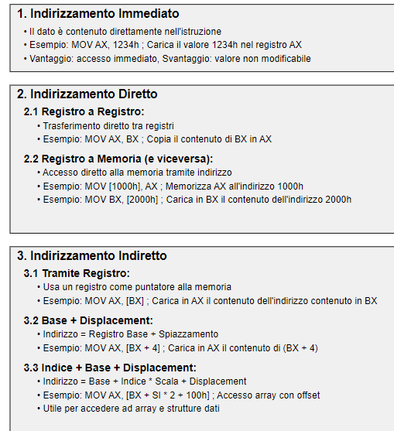
I metodi di indirizzamento (3)

